Slide 1
Le Pérou
En forme longue la république du Pérou, est un pays situé dans l'Ouest de l'Amérique du Sud.
Entouré par l'Équateur, la Colombie, le Brésil, la Bolivie, le Chili et l'océan Pacifique, il est le troisième plus grand pays du sous-continent par sa superficie.
Lima, une vaste aire urbaine de 9 millions d'habitants, est la capitale et la plus grande ville du pays.
Parmi les trois langues officielles, la plus parlée est l'espagnol, suivie du quechua et de l'aymara.
Les peuples descendant des Incas, principalement Quechuas et Aymaras, représentent le groupe le plus important de la population.
Cliquez sur la première diapositive, automatique ensuite.

Slide 2
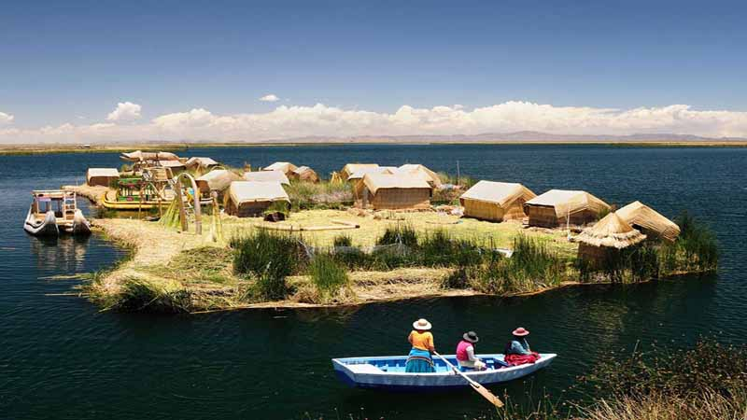

Slide 3
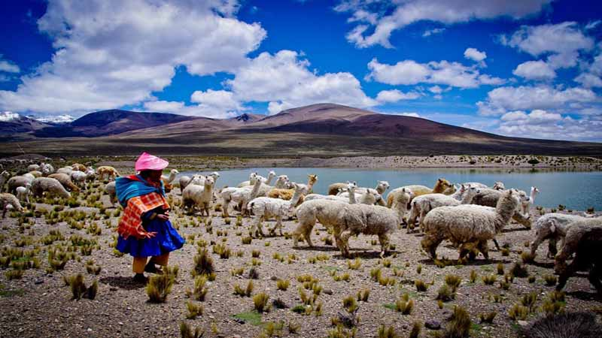

Slide 4
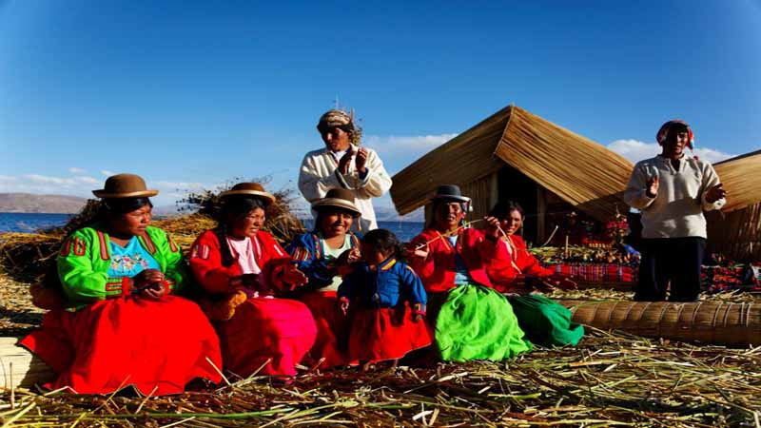

Slide 5
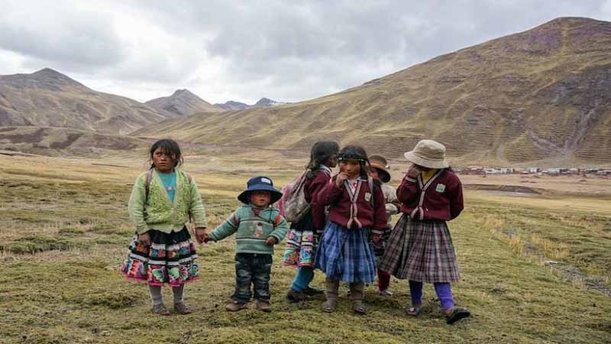

Slide 6
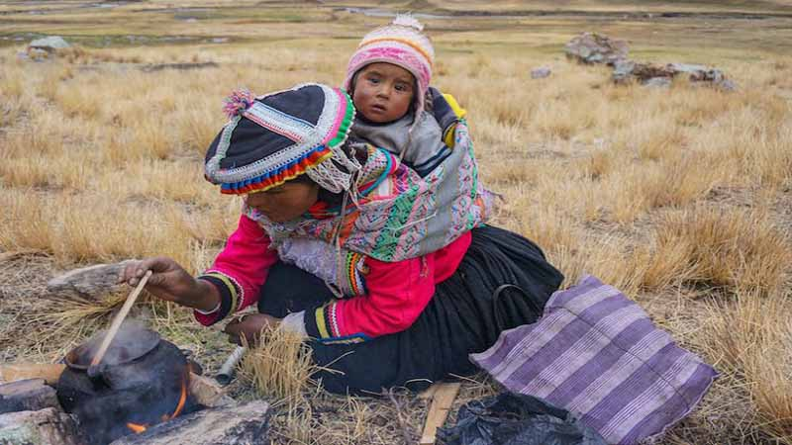

Slide 7
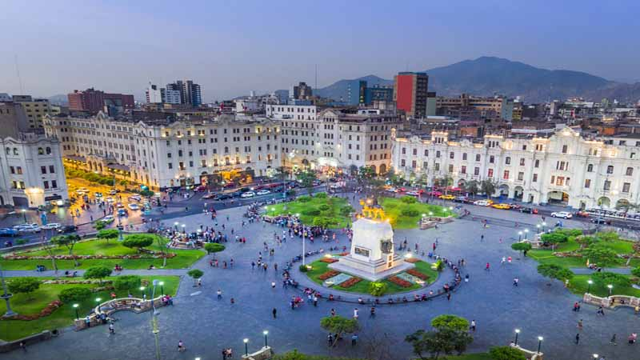

Slide 8
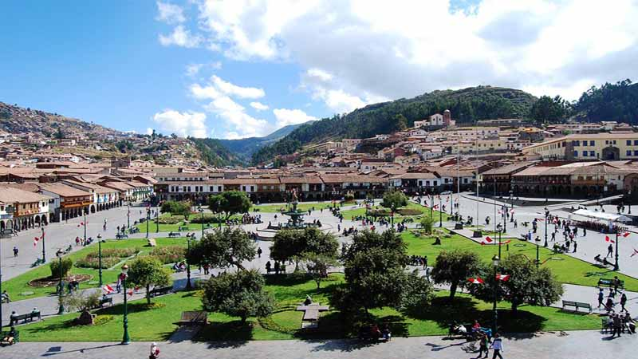

Slide 9
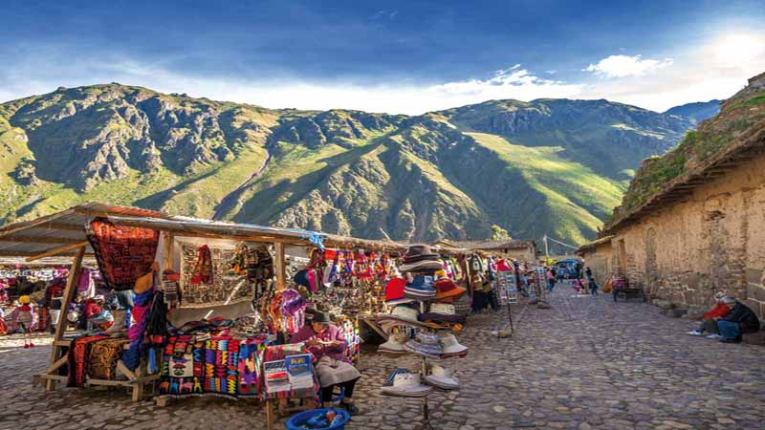

Slide 10
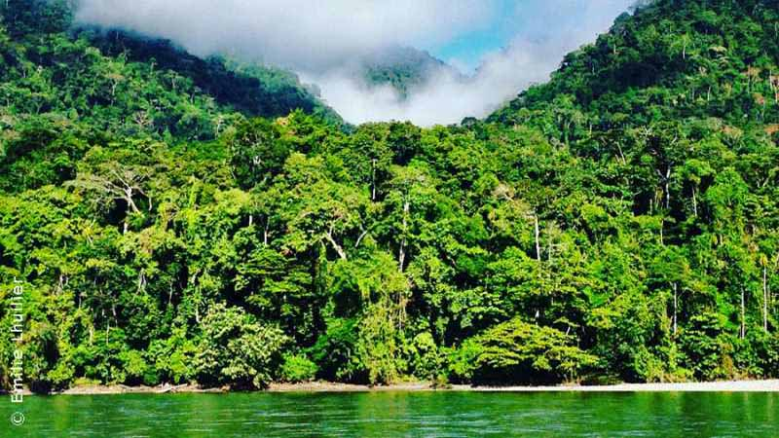

Slide 11
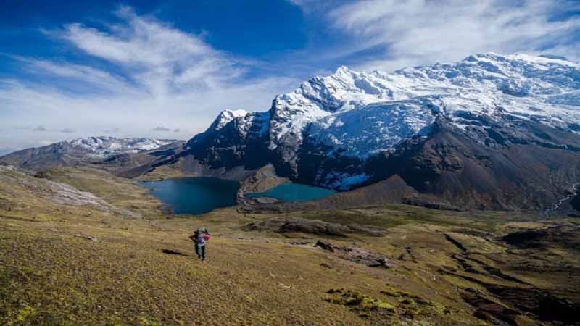

Slide 12
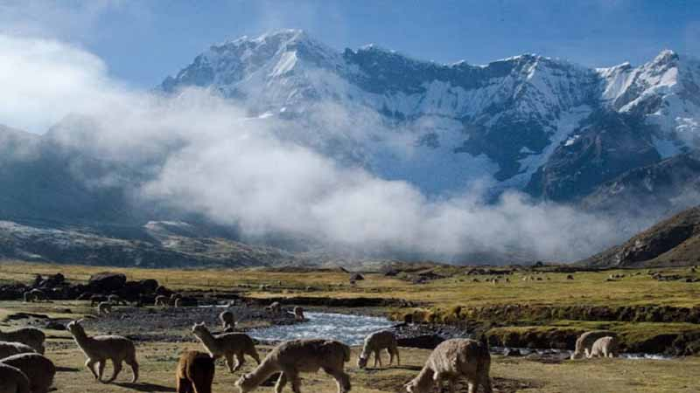

Slide 13
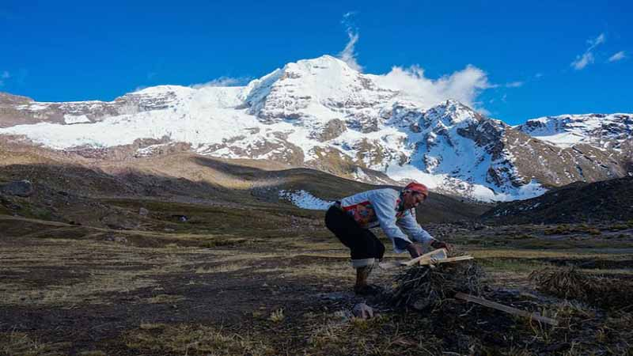

Slide 14
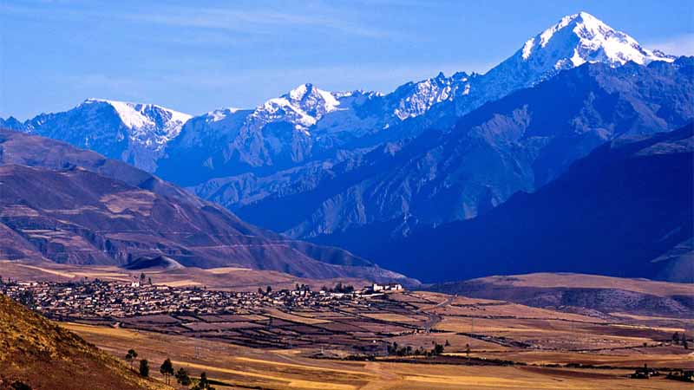

Slide 15
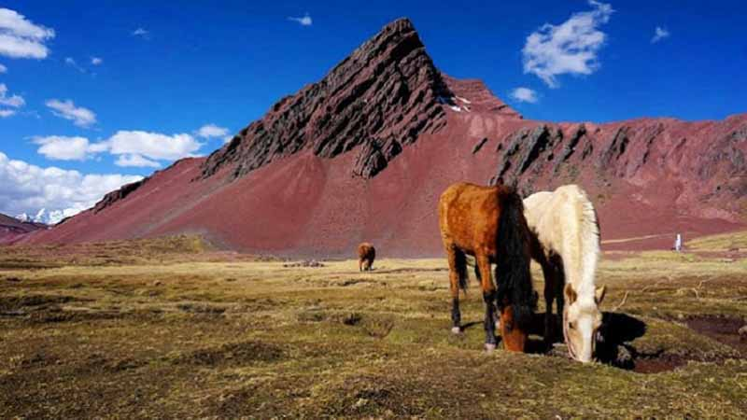

Slide 16
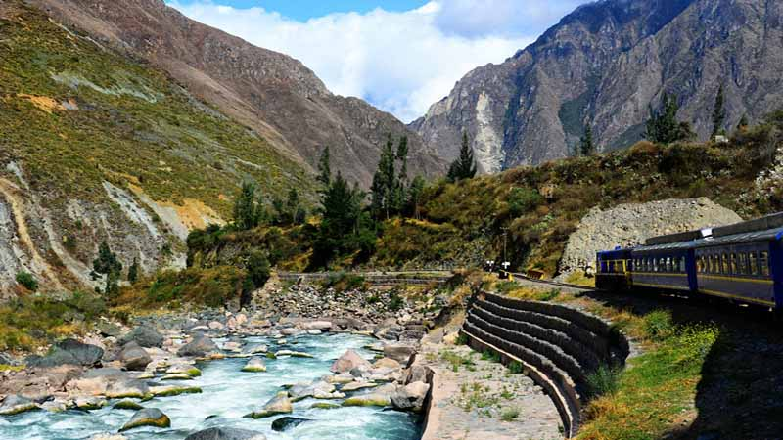

Slide 17
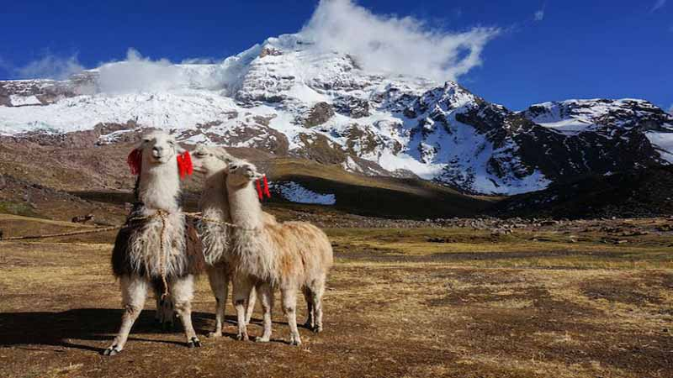

Slide 18
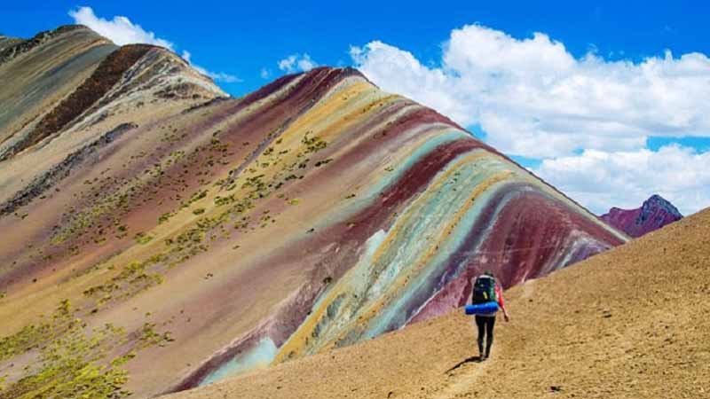

Slide 19
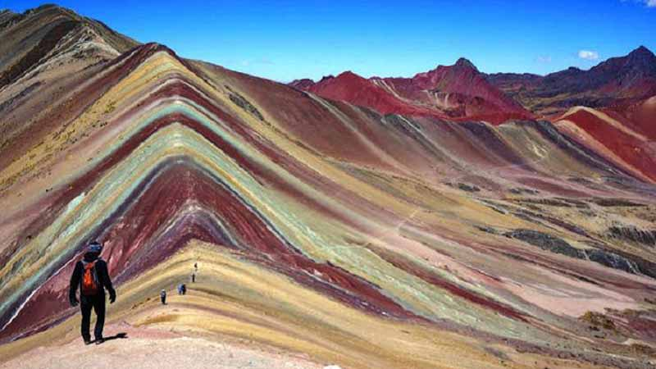

Slide 20
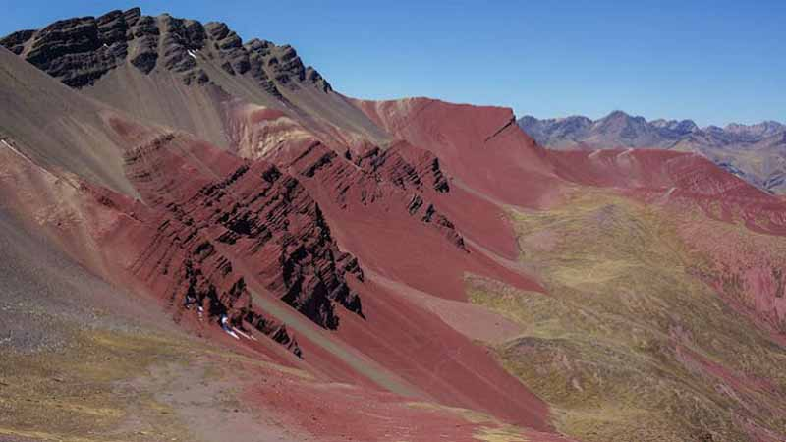

Slide 21
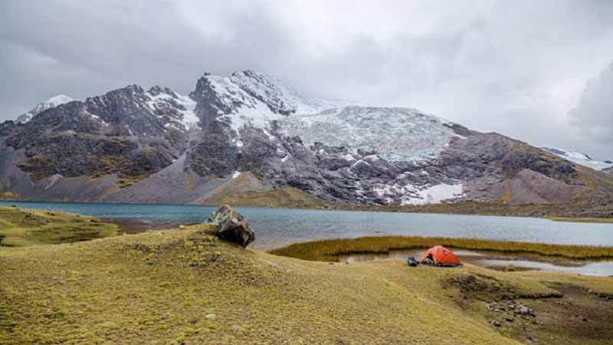

Slide 22
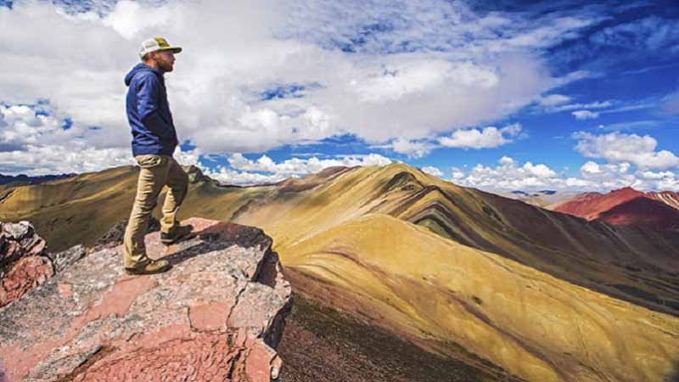

Slide 23
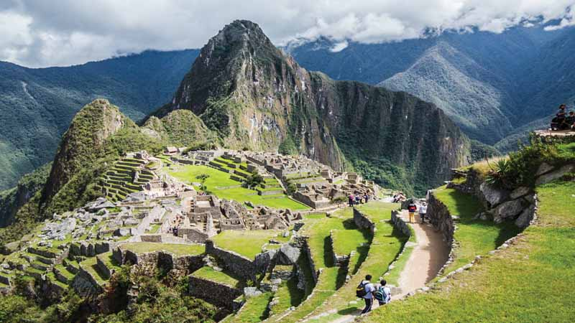

Slide 24
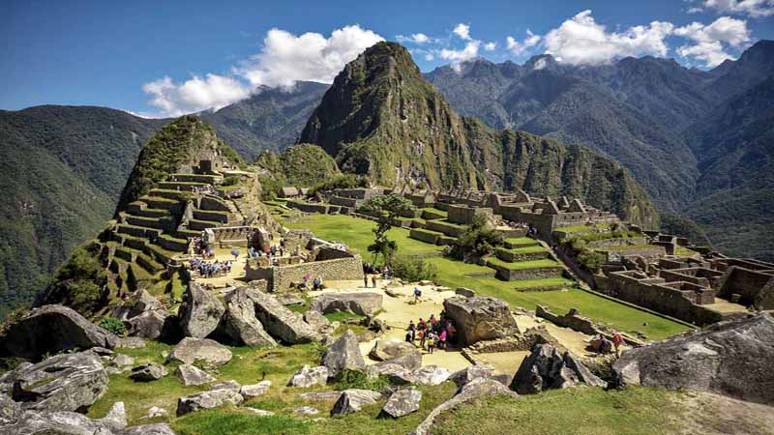

Slide 25
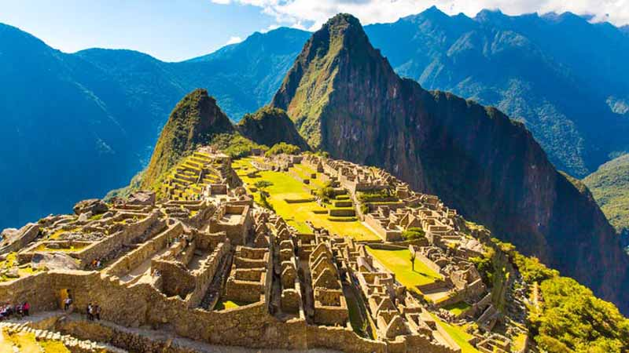

Slide 26
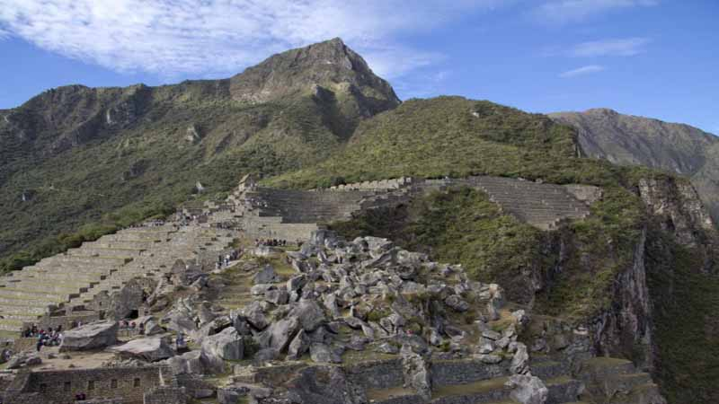

Slide 27
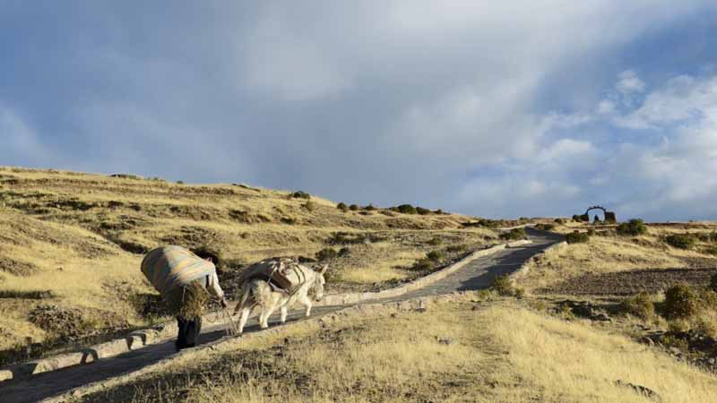

Slide 28
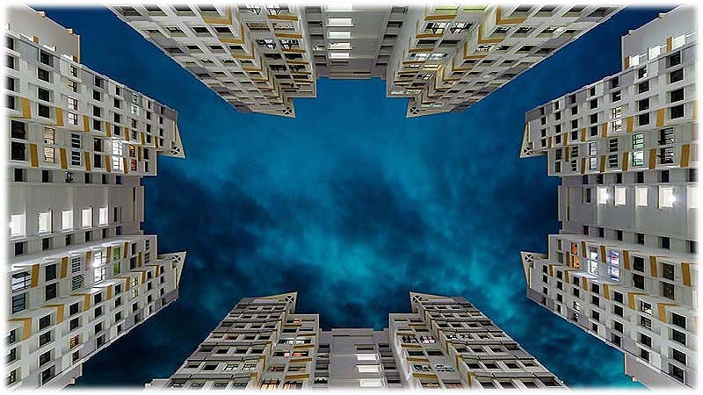
Montage réalisation
https://papy16.net/
Photos Baba Mail
Le Condor passe à la flutte de pan
par Leo Rojas

